Slide 1

图解Python
你值得拥有
作者：丁江锋

Slide 2
01
什么是Python
02
Python的优缺点
目录
03
Python的前世今生
04
Python的应用领域

Slide 3
05
Python的基础知识
06
Python的人工智能
目录
07
Python的GUI编程
08
Python的web框架

Slide 4
09
Python的科学计算
10
Python的数据库操作
目录
11
Python的自动化运维
12
Python的自动化测试

Slide 5
13
Python的数据可视化
14
Python的持续集成工具链
目录
15
Python的游戏编程
16
Python的高性能编程

Slide 6
7
Python的GUI编程

Slide 7
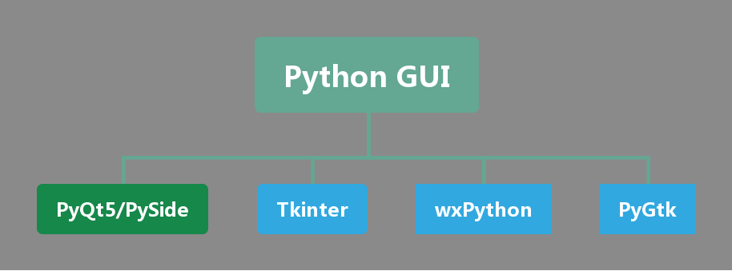
分享成就未来
Python的核心GUI框架

Slide 8
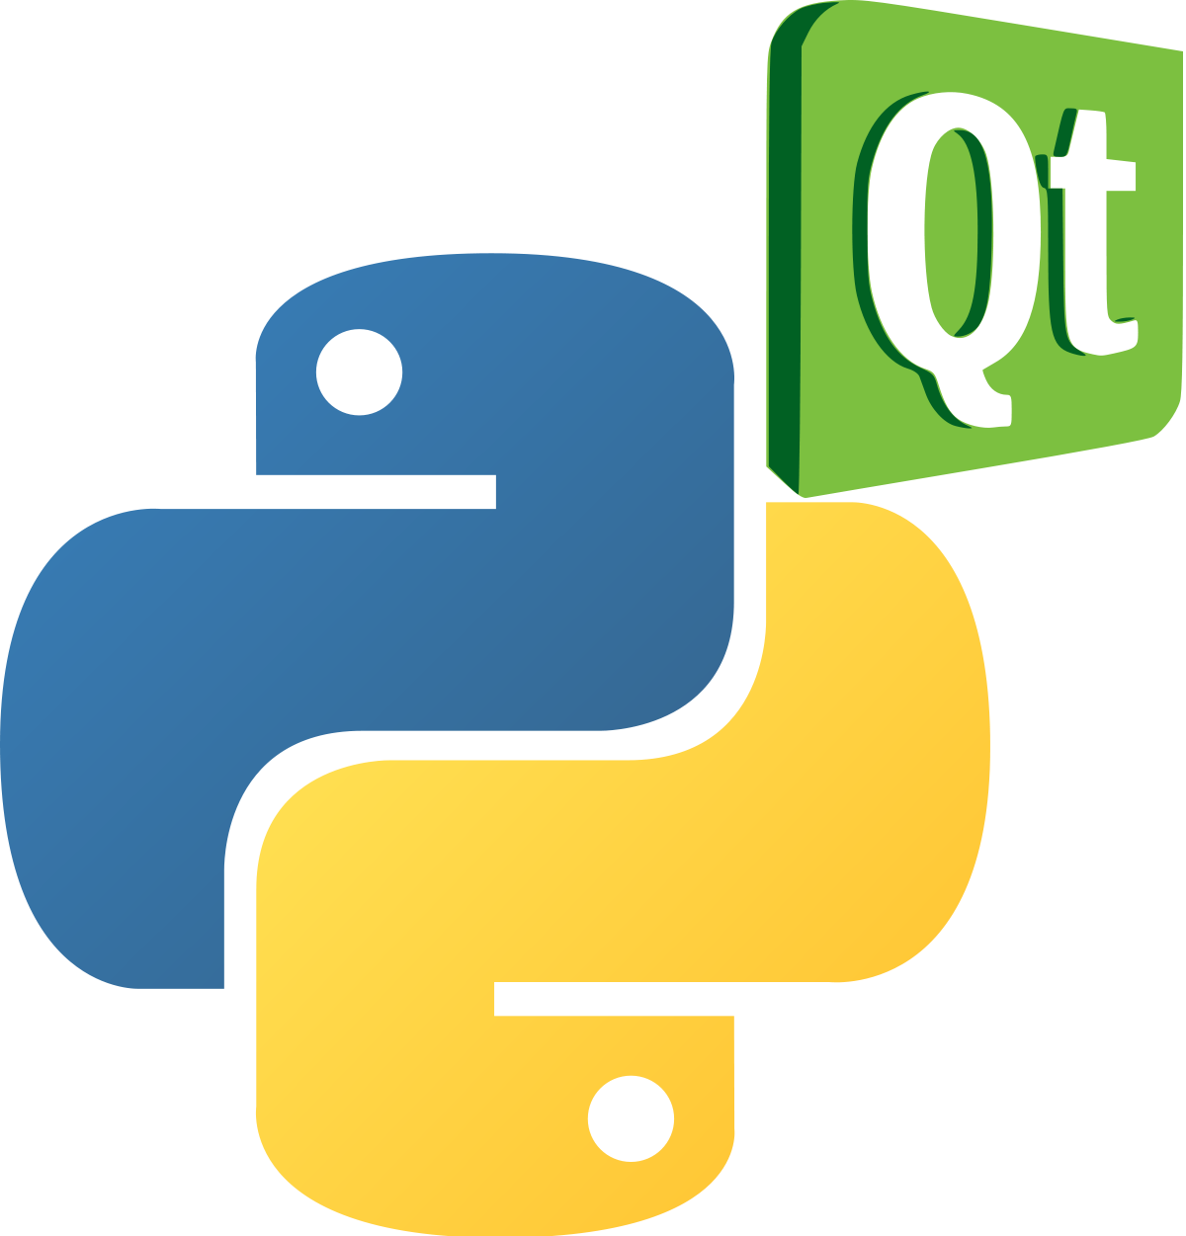
分享成就未来
Python最好的GUI框架-PyQt5
PyQt5 是Digia的一套Qt5与python绑定的应用框架，同时支持2.x和3.x。本教程使用的是3.x。Qt库由Riverbank Computing开发，是最强大的GUI库之一
PyQt5是由一系列Python模块组成。超过620个类，6000和函数和方法。能在诸如Unix、Windows和Mac OS等主流操作系统上运行。PyQt5有两种证书，GPL和商业证书。

Slide 9

分享成就未来
Python最好的GUI框架-PySide
PySide由Qt的官方团队--Nokia Qt进行维护，集成了Qt和Python的优势。一个PySide程序员只需要使用简单的Python语言就能够发挥Qt的所有功能。
PySide拥有LGPL2.1版授权许可，允许进行免费/开源软件和私有商业软件的开发。Matplotlib，PhotoGrabber，Wing IDE，Lucas Chess，Fminer等应用程序均使用PySide开发，这证明了PySide在软件行业的广泛普及和使用。另外，PySide Mobility工程还允许python访问Qt Mobile API，这对你进行移动开发是很有帮助的。
-

Slide 10
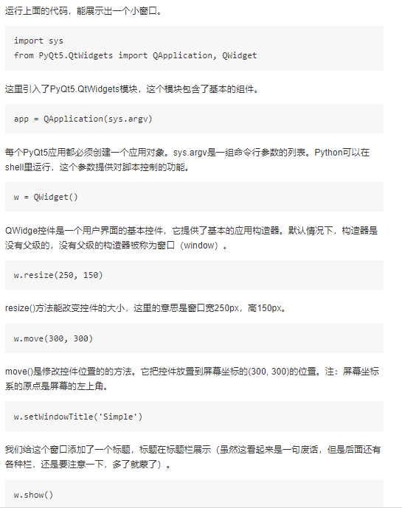
分享成就未来
PyQt5- 简单的窗口
#!/usr/bin/python3
# -*- coding: utf-8 -*-
"""
ZetCode PyQt5 tutorial
In this example, we create a simple
window in PyQt5.
author: Jan Bodnar
website: zetcode.com
Last edited: August 2017
"""
import sys
from PyQt5.QtWidgets import QApplication, QWidget
if __name__ == '__main__':
app = QApplication(sys.argv)
w = QWidget()
w.resize(250, 150)
w.move(300, 300)
w.setWindowTitle('Simple')
w.show()
sys.exit(app.exec_())

Slide 11
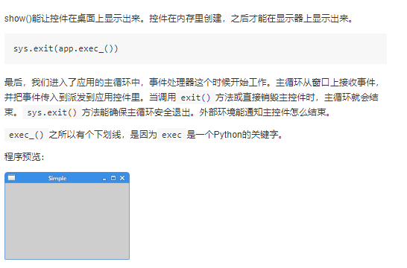
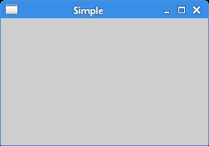
分享成就未来
PyQt5- 简单的窗口

Slide 12
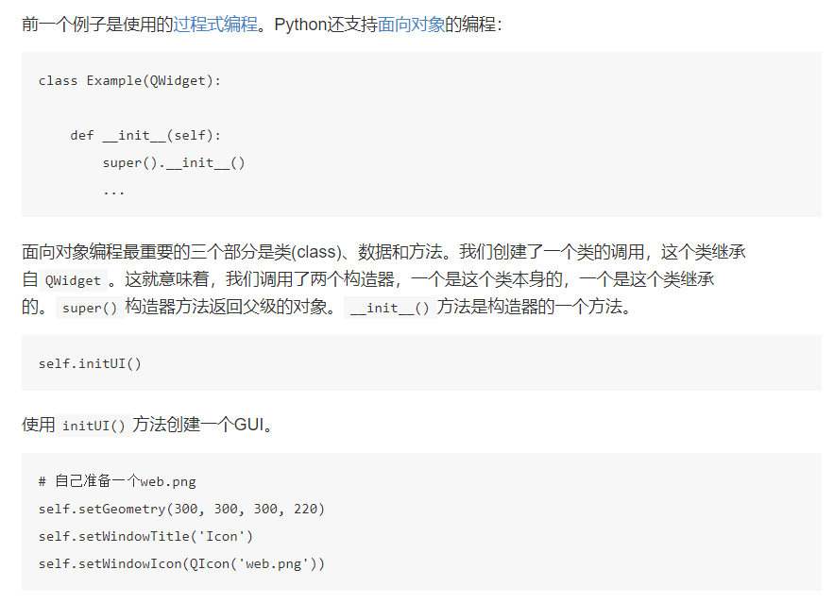
分享成就未来
PyQt5- 带窗口图标
#!/usr/bin/python3
# -*- coding: utf-8 -*-
"""
ZetCode PyQt5 tutorial
This example shows an icon
in the titlebar of the window.
Author: Jan Bodnar
Website: zetcode.com
Last edited: August 2017
"""
import sys
from PyQt5.QtWidgets import QApplication, QWidget
from PyQt5.QtGui import QIcon
class Example(QWidget):
def __init__(self):
super().__init__()
self.initUI()
def initUI(self):
self.setGeometry(300, 300, 300, 220)
self.setWindowTitle('Icon')
self.setWindowIcon(QIcon('web.png'))
self.show()
if __name__ == '__main__':
app = QApplication(sys.argv)
ex = Example()
sys.exit(app.exec_())

Slide 13
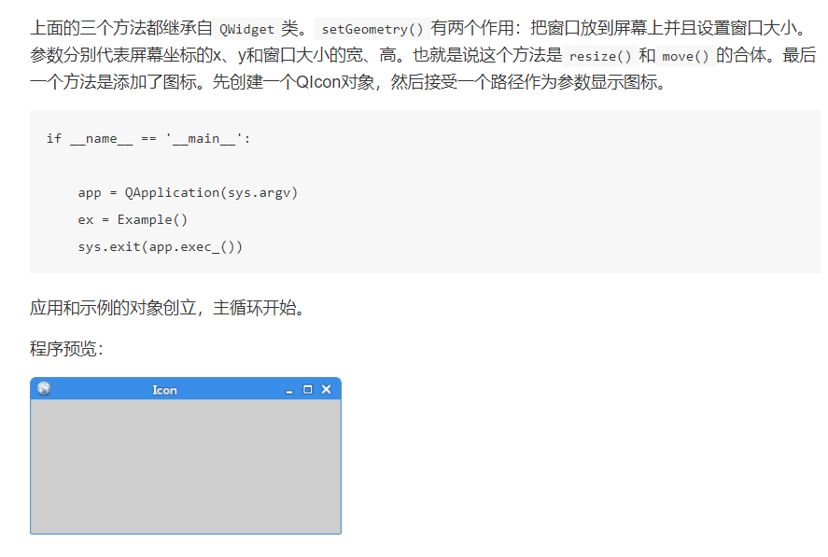
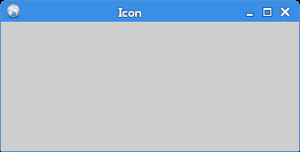
分享成就未来
PyQt5- 带窗口图标

Slide 14
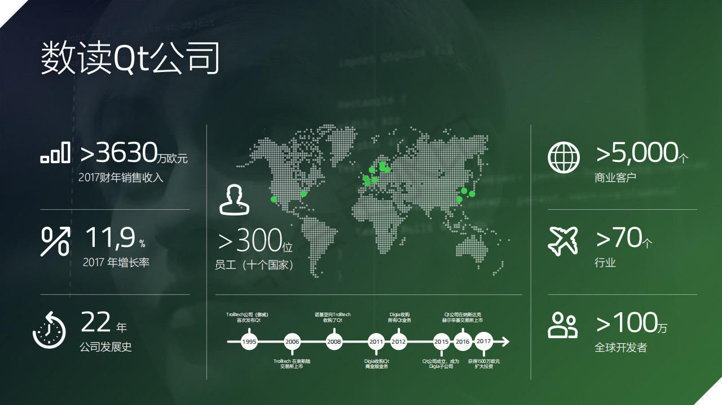
分享成就未来
Qt5- Qt当下

Slide 15
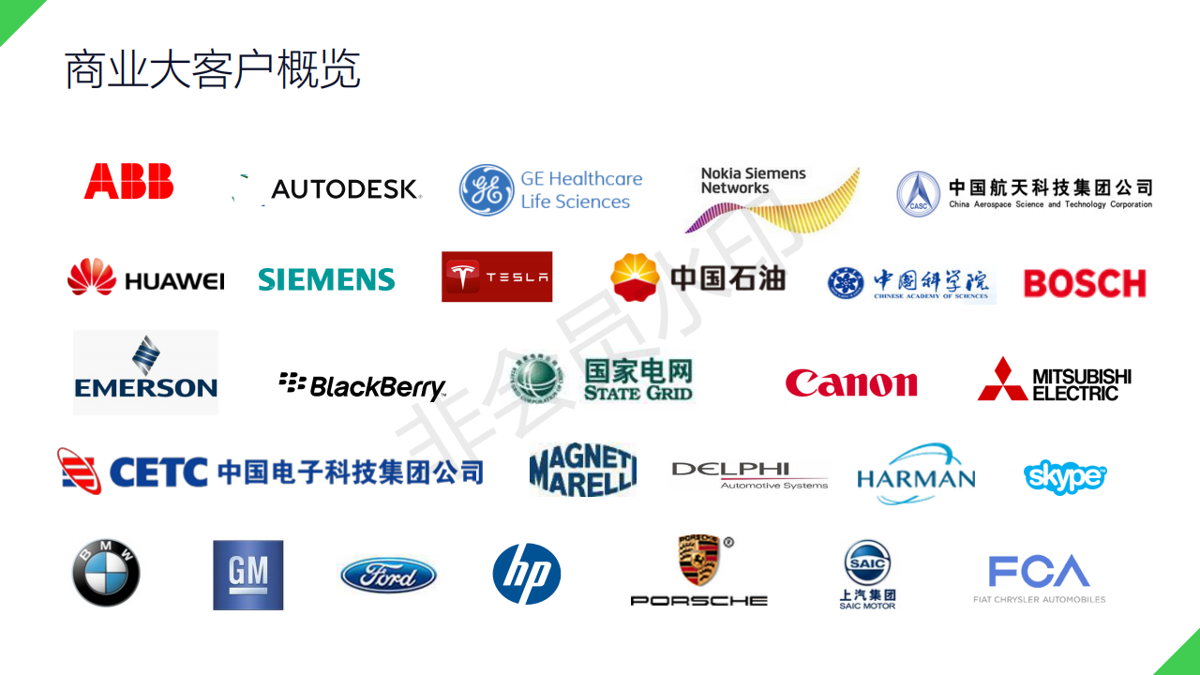
分享成就未来
Qt5- Qt的商业伙伴

Slide 16
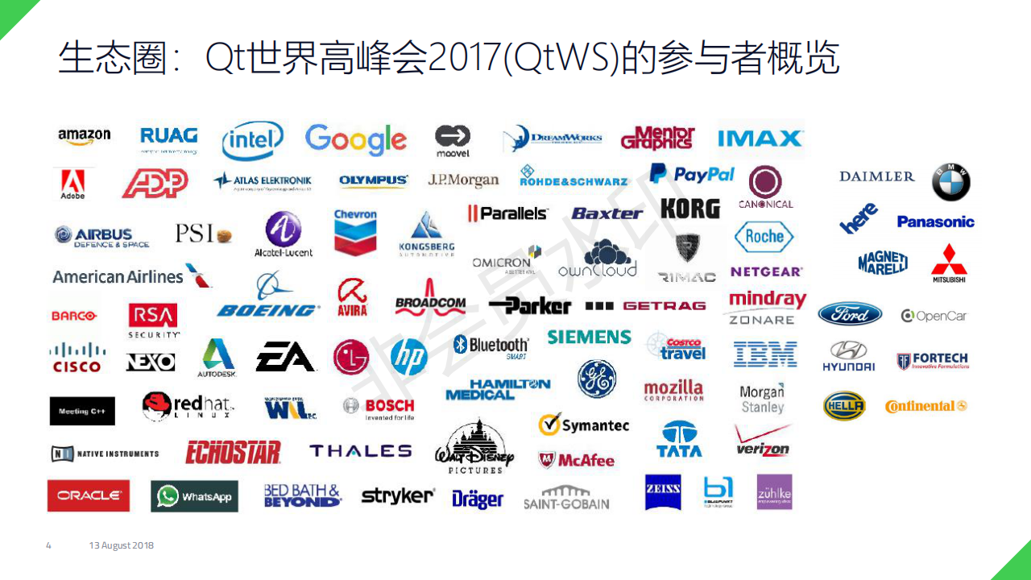
分享成就未来
Qt5- Qt生态圈

Slide 17
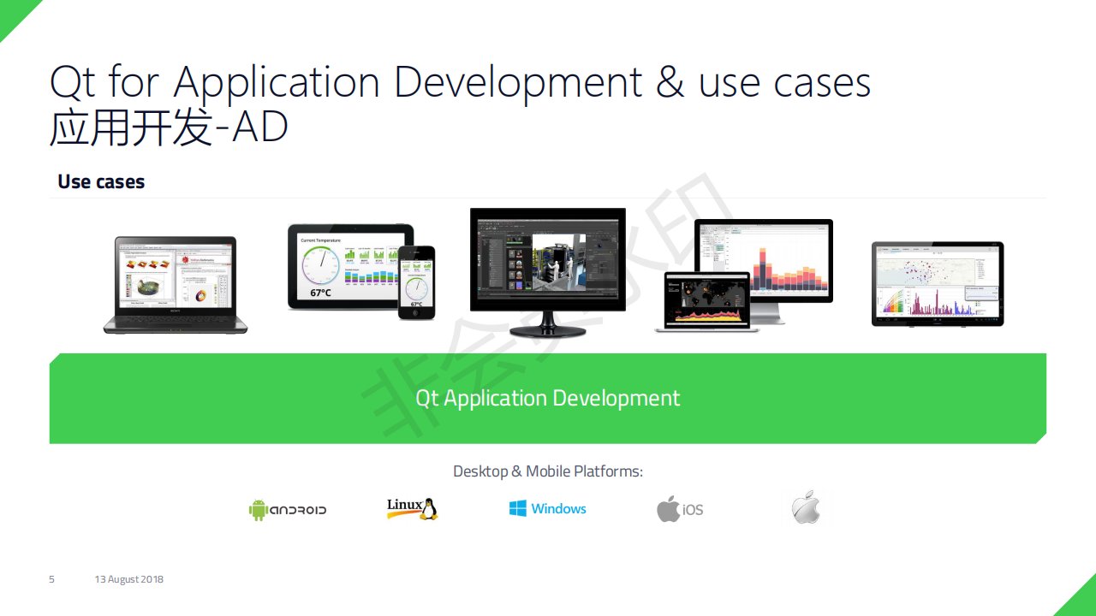
分享成就未来
Qt5- Qt应用开发

Slide 18
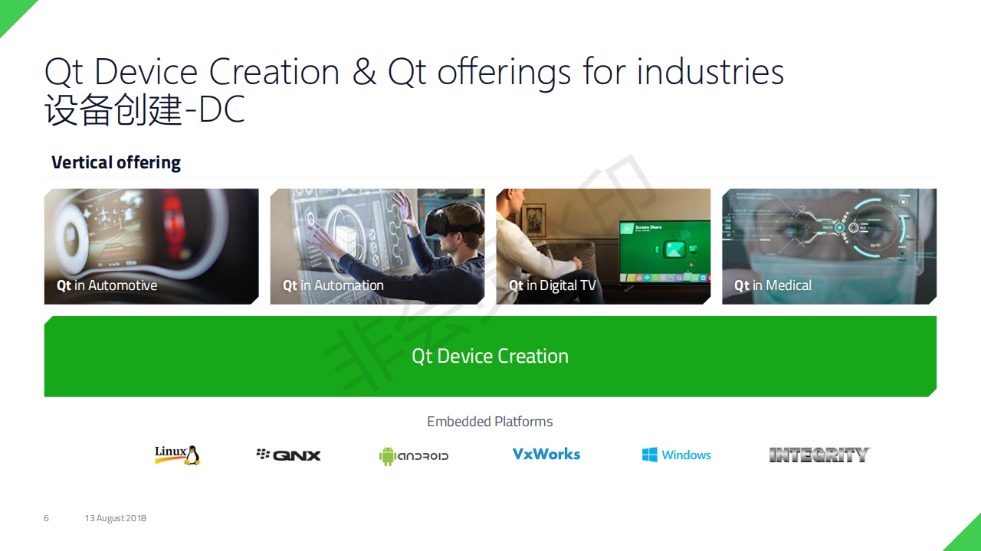
分享成就未来
Qt5- Qt设备创建

Slide 19
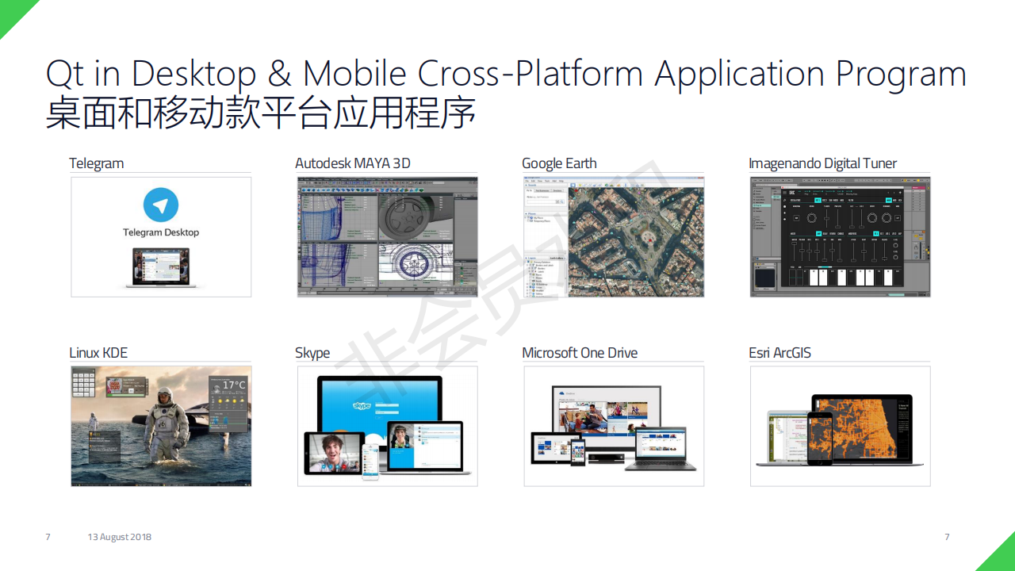
分享成就未来
Qt5- Qt知名应用程序

Slide 20
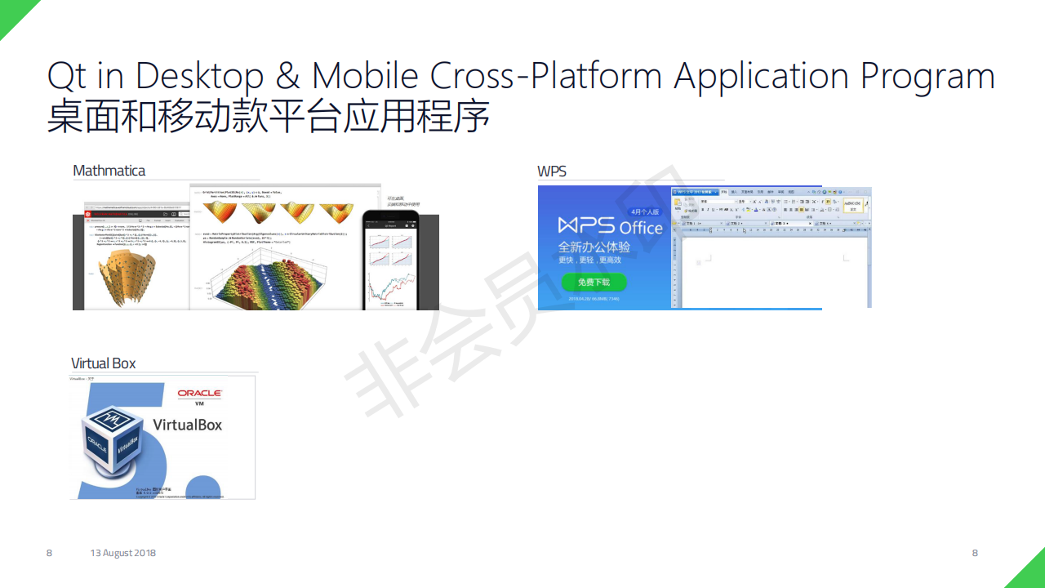
分享成就未来
Qt5- Qt知名应用程序

Slide 21
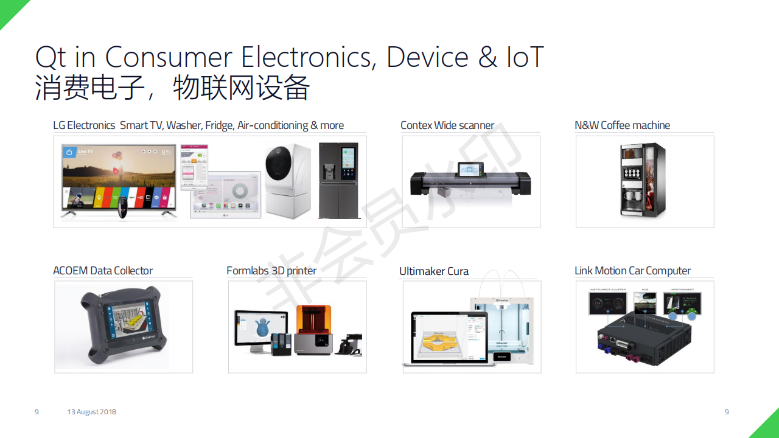
分享成就未来
Qt5- Qt物联网应用

Slide 22
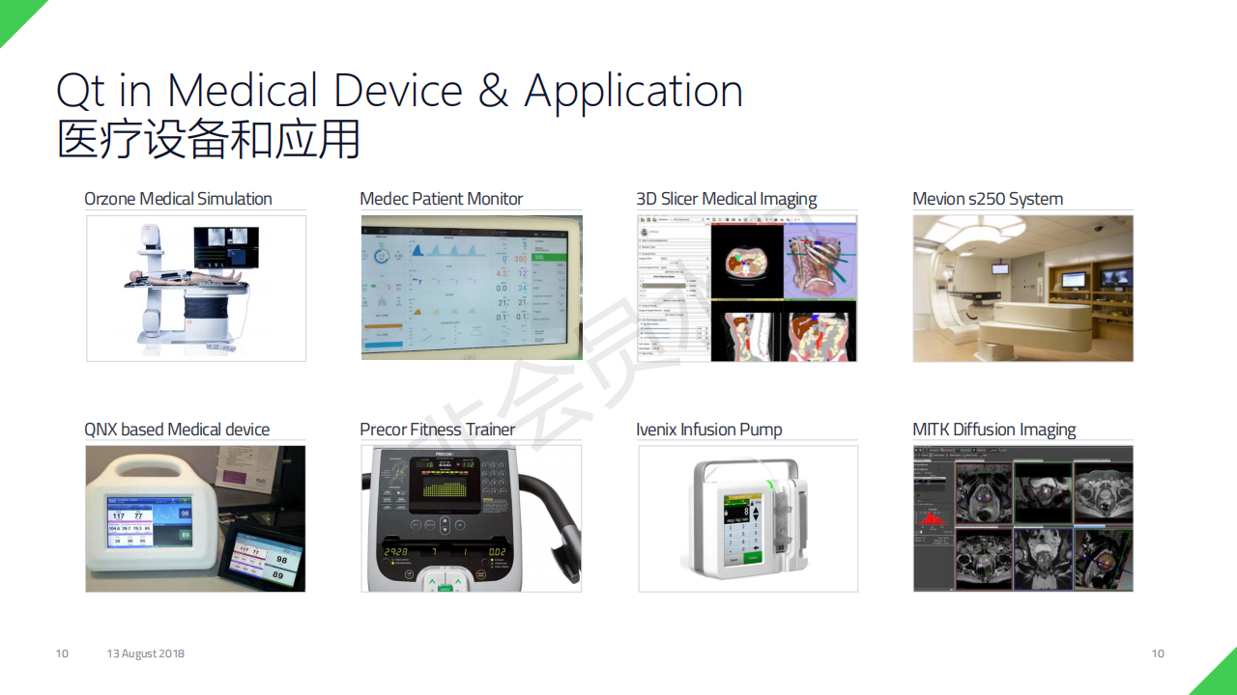
分享成就未来
Qt5- Qt医疗应用

Slide 23
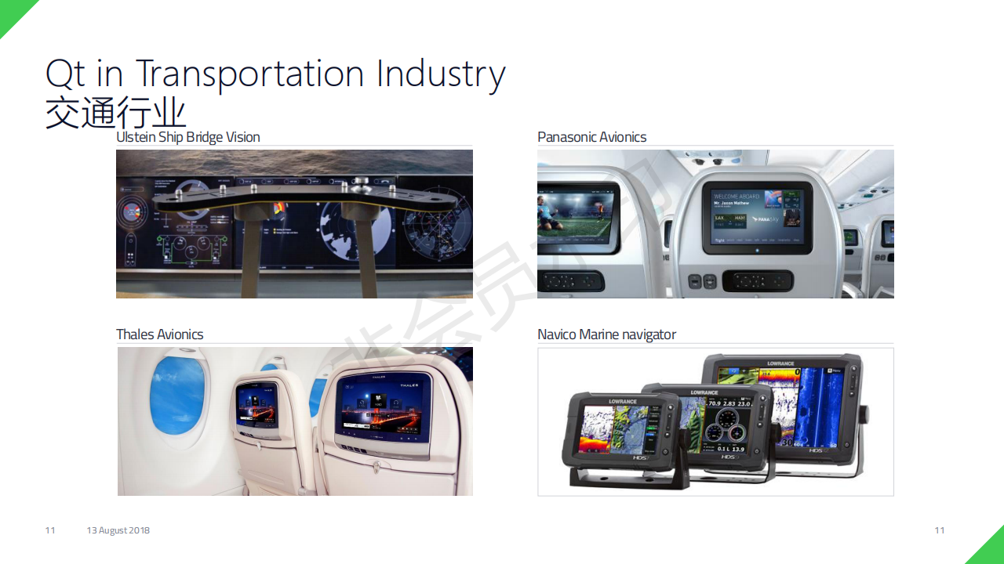
分享成就未来
Qt5- Qt交通应用

Slide 24
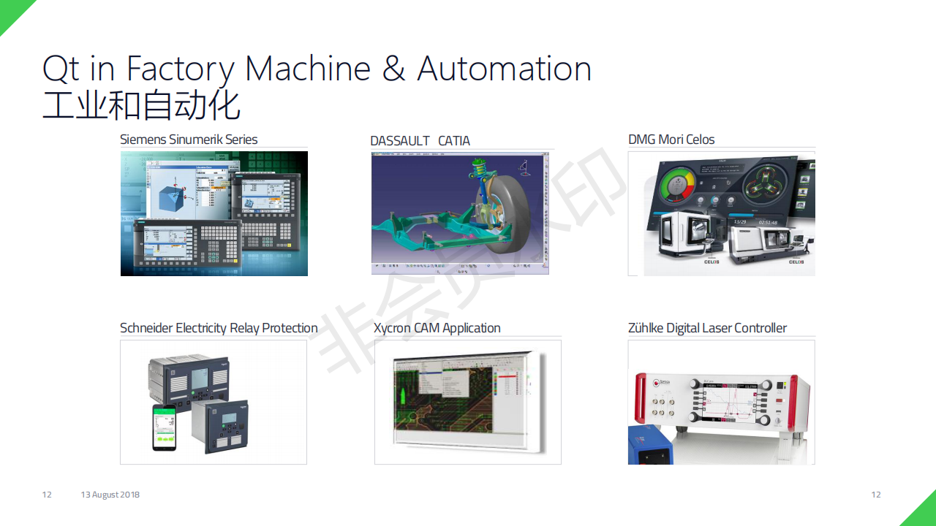
分享成就未来
Qt5- Qt工业自动化应用

Slide 25
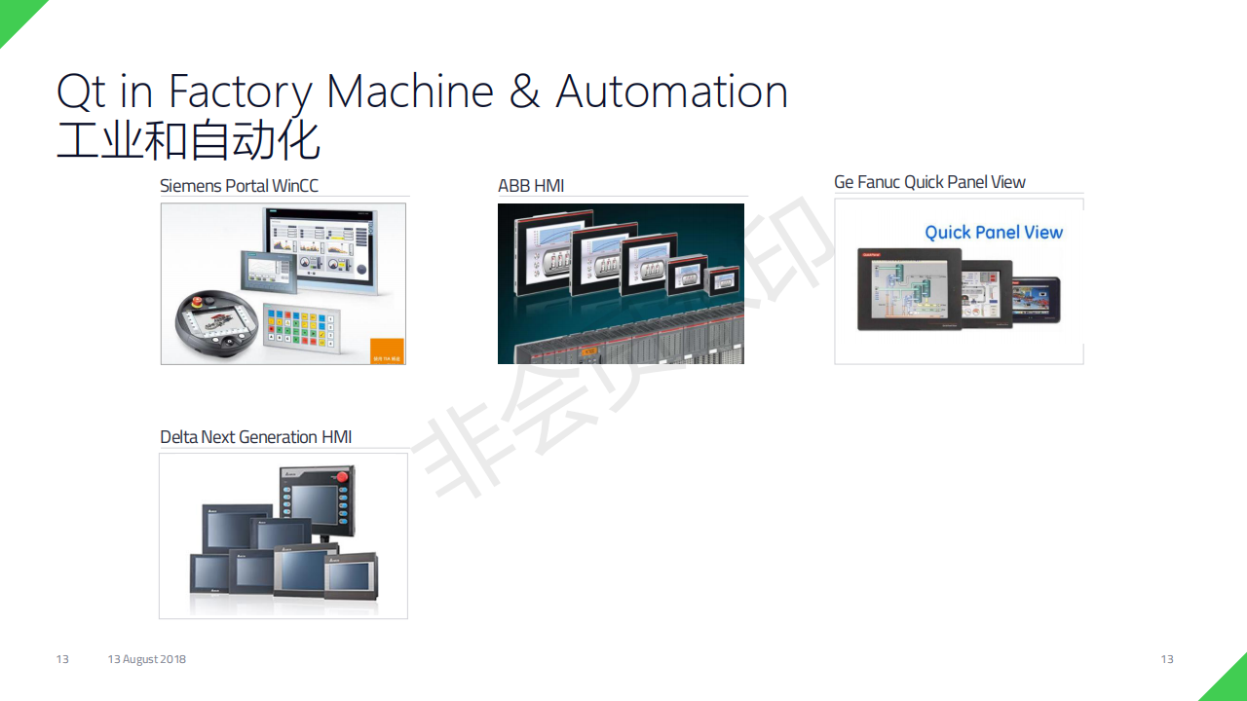
分享成就未来
Qt5- Qt工业自动化应用

Slide 26
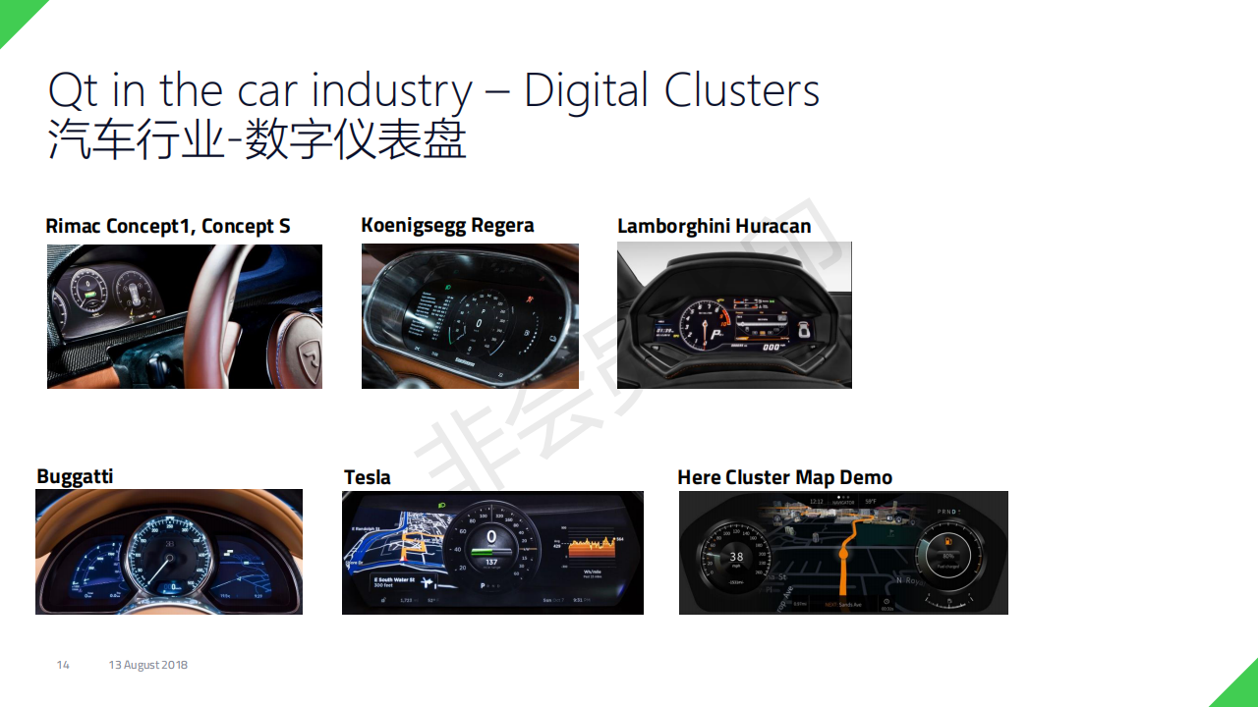
分享成就未来
Qt5- Qt汽车应用

Slide 27
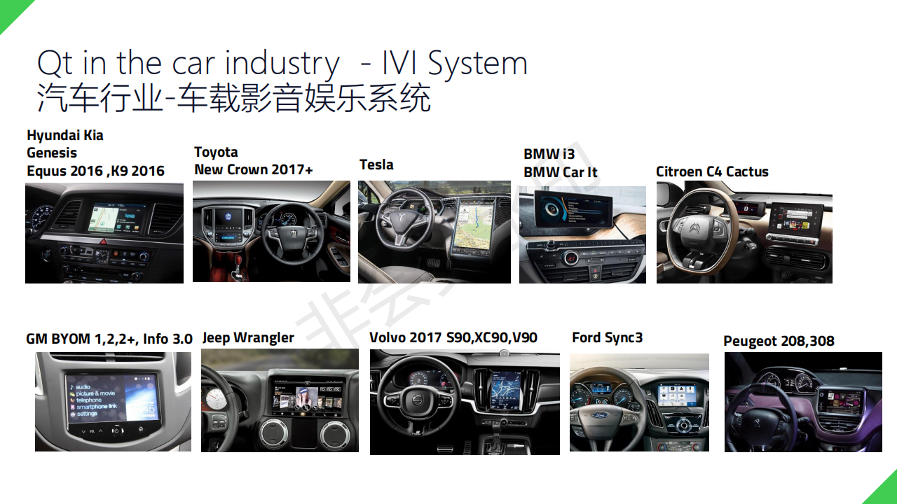
分享成就未来
Qt5- Qt汽车应用

Slide 28
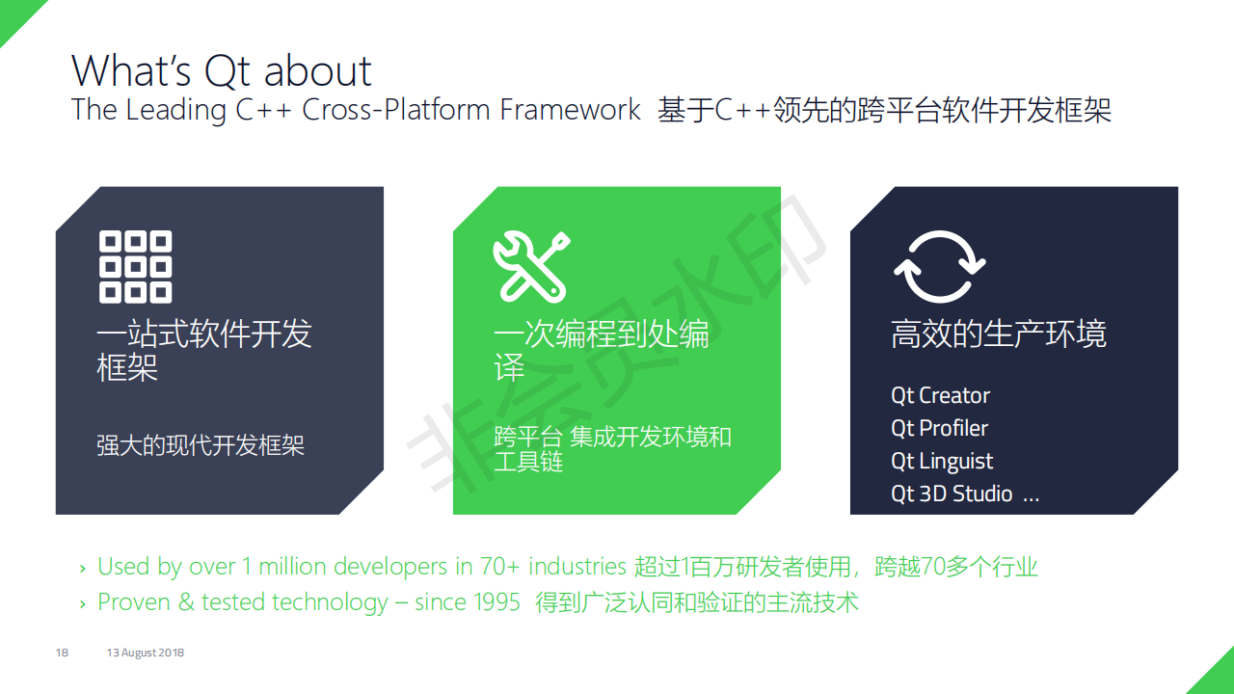
分享成就未来
Qt5- 什么是Qt

Slide 29
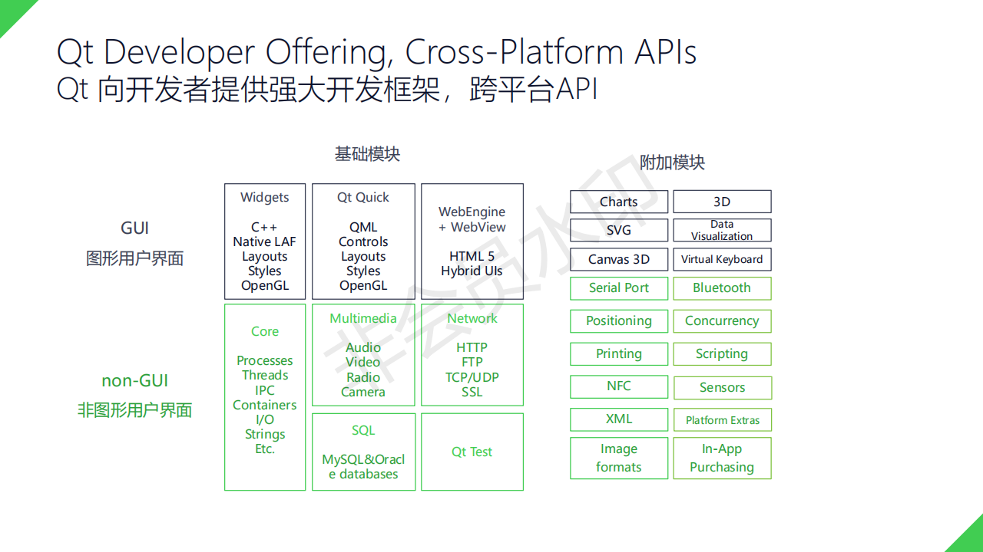
分享成就未来
Qt5- Qt框架简介

Slide 30
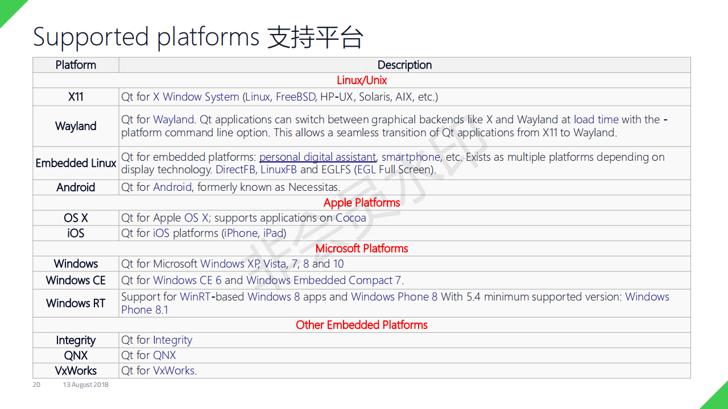
分享成就未来
Qt5- Qt平台支持

Slide 31
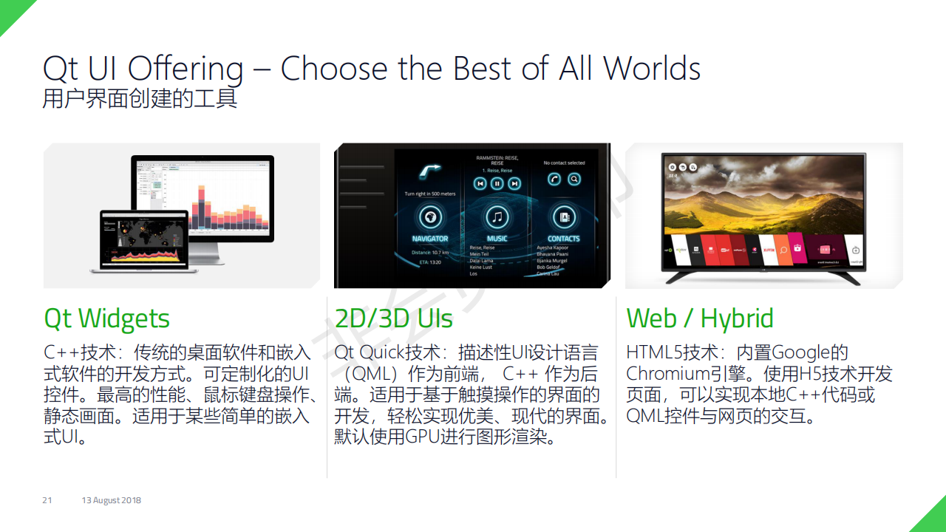
分享成就未来
Qt5- Qt界面技术

Slide 32
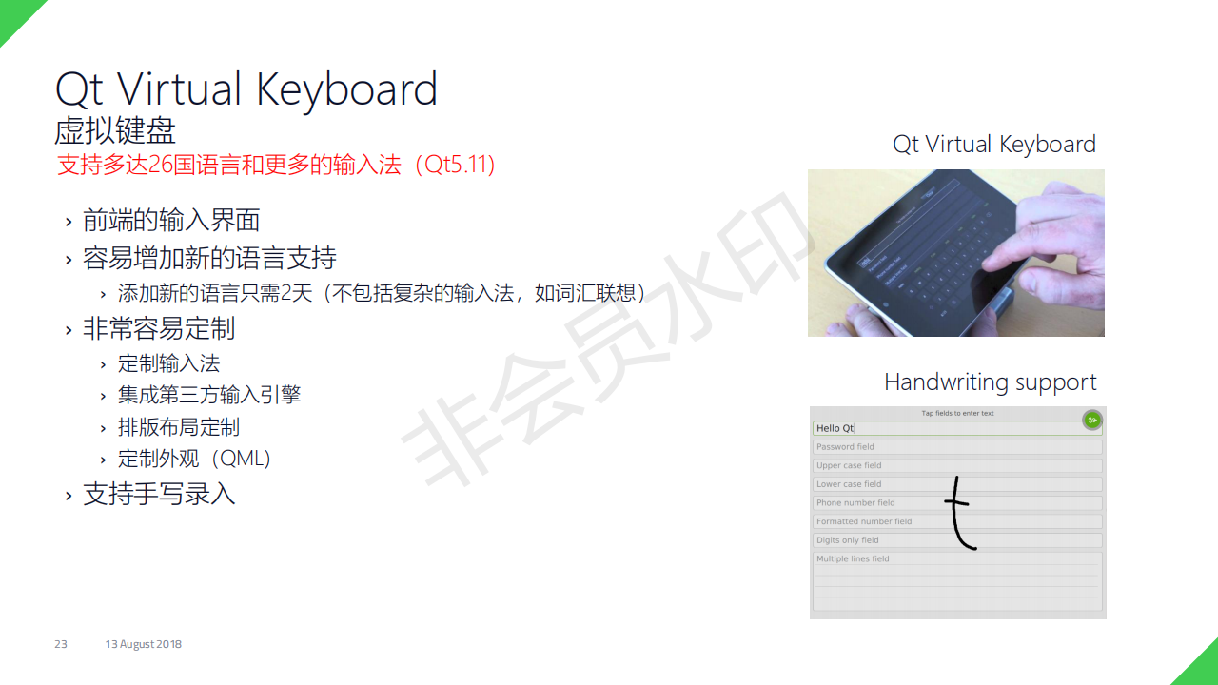
分享成就未来
Qt5- Qt虚拟键盘

Slide 33
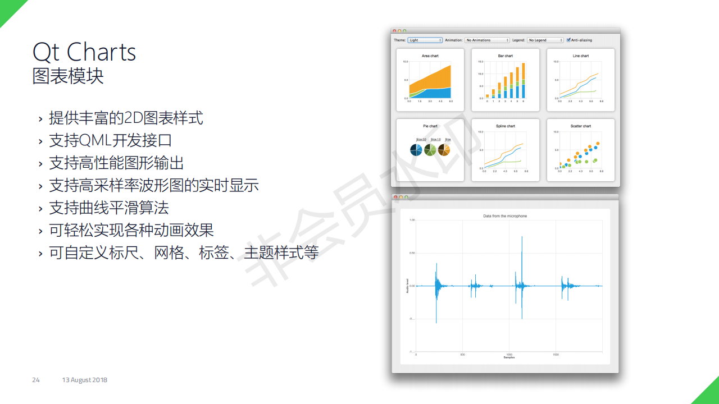
分享成就未来
Qt5- Qt图表库

Slide 34
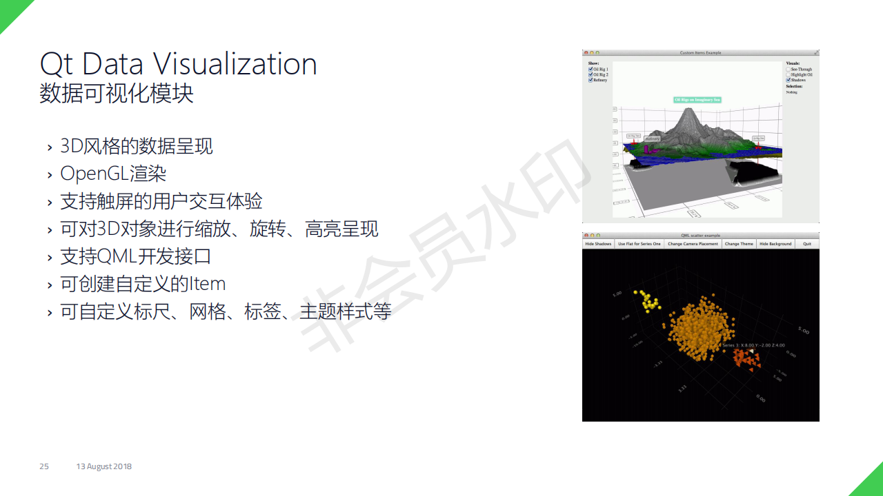
分享成就未来
Qt5- Qt数据可视化

Slide 35
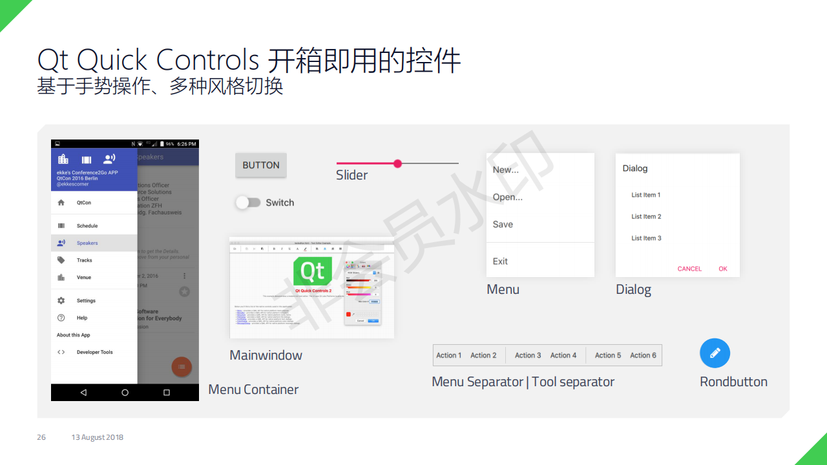
分享成就未来
Qt5- Qt Quick Controls

Slide 36
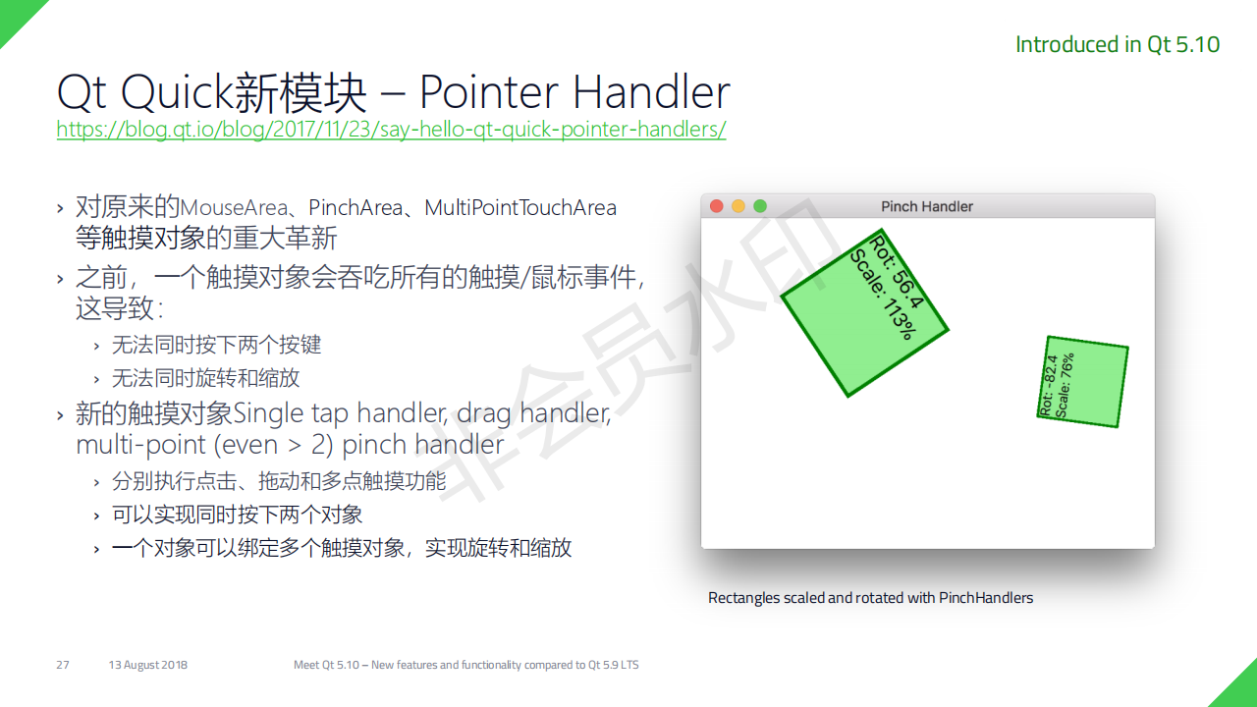
分享成就未来
Qt5- Qt 触屏模块

Slide 37
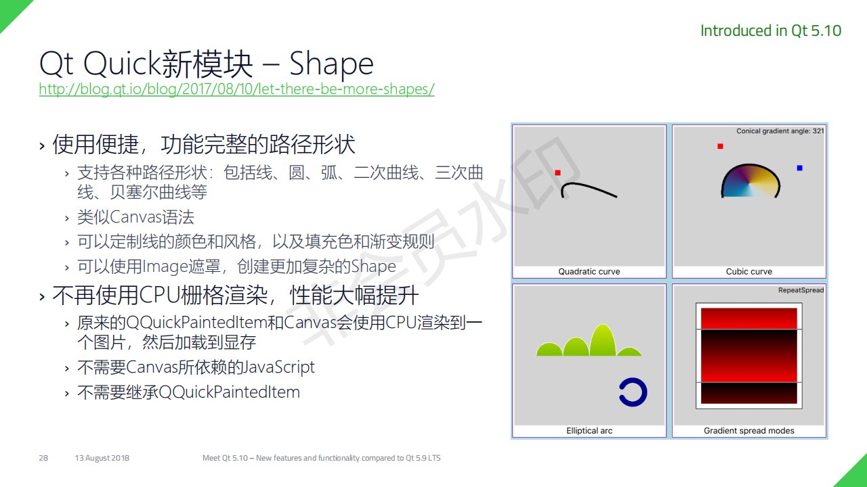
分享成就未来
Qt5- Qt图形绘制模块

Slide 38
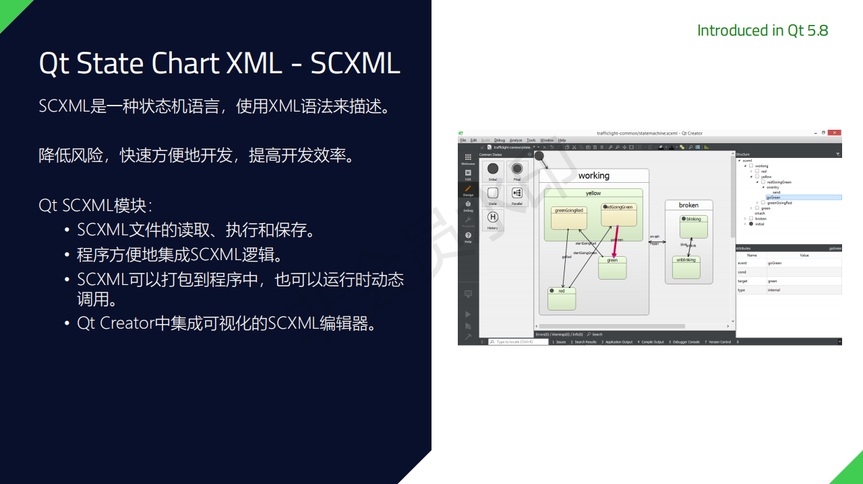
分享成就未来
Qt5- Qt 状态机模块

Slide 39
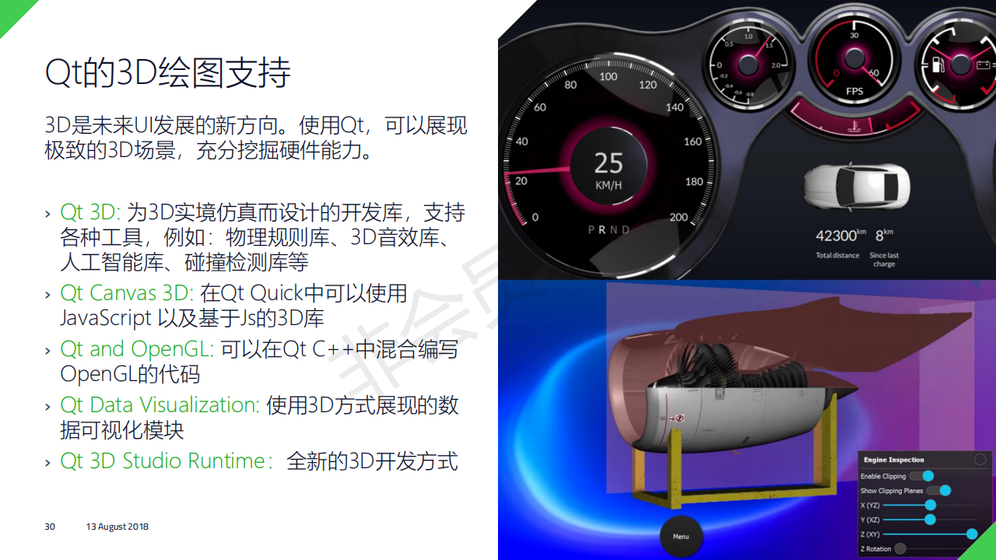
分享成就未来
Qt5- Qt 3D绘图支持

Slide 40
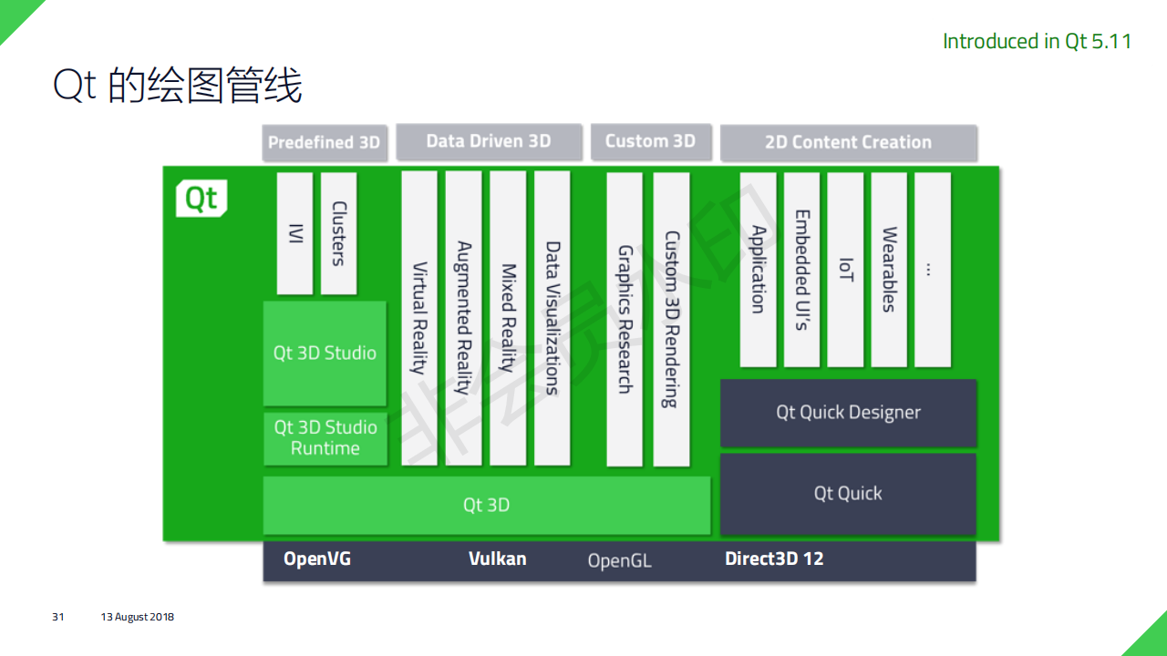
分享成就未来
Qt5- Qt 绘图管线

Slide 41
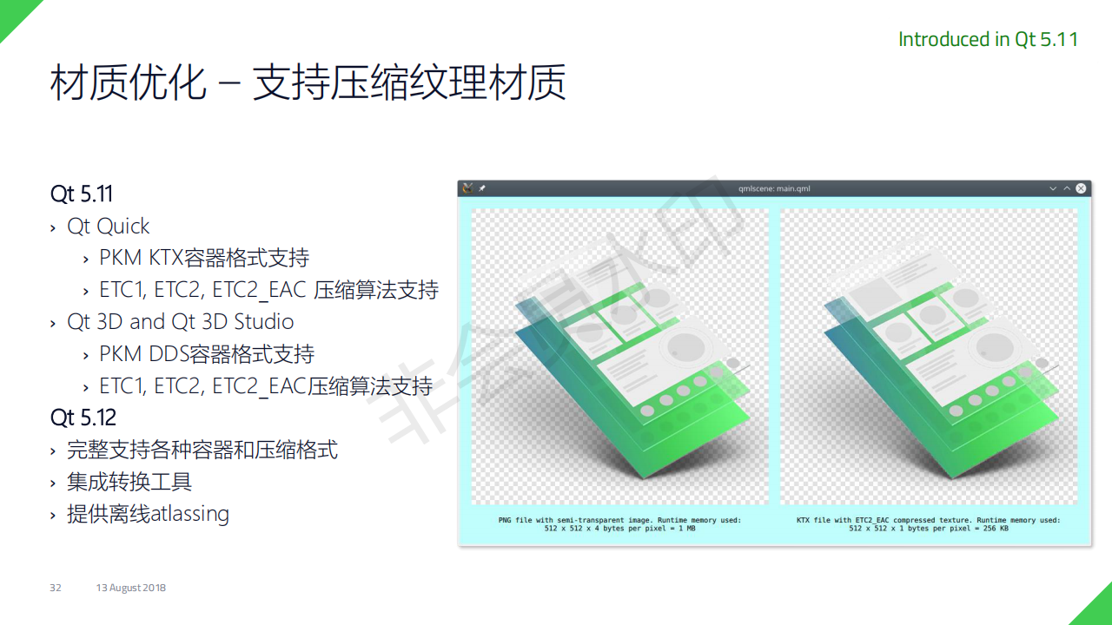
分享成就未来
Qt5- Qt 材质优化

Slide 42
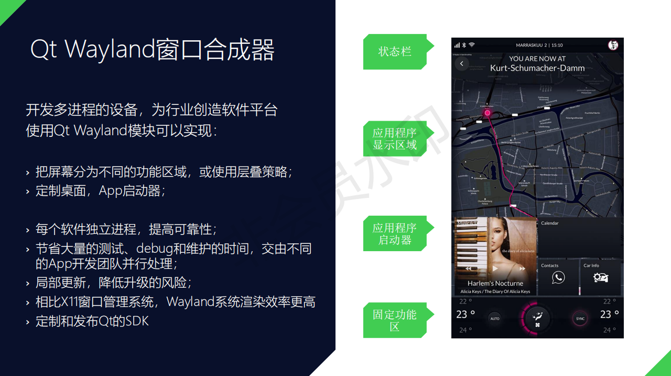
分享成就未来
Qt5- Qt Wayland支持

Slide 43
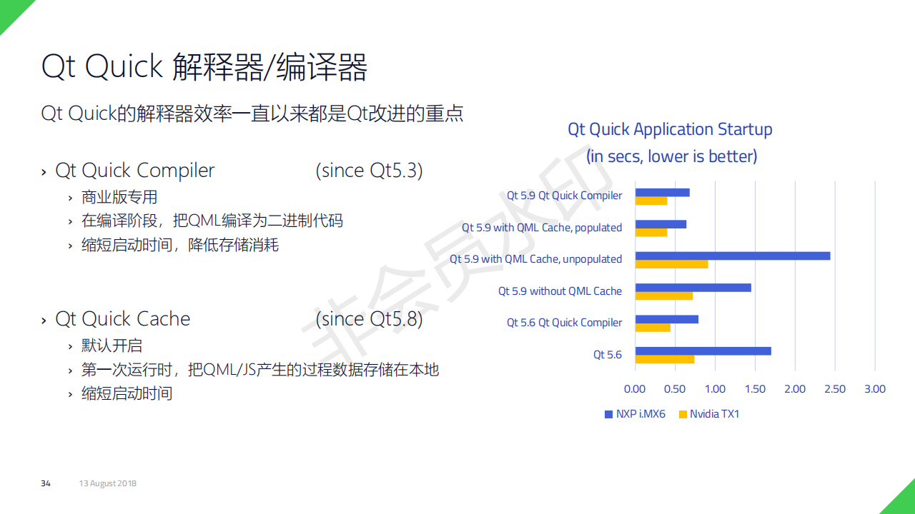
分享成就未来
Qt5- Qt Quick解释器/编译器

Slide 44
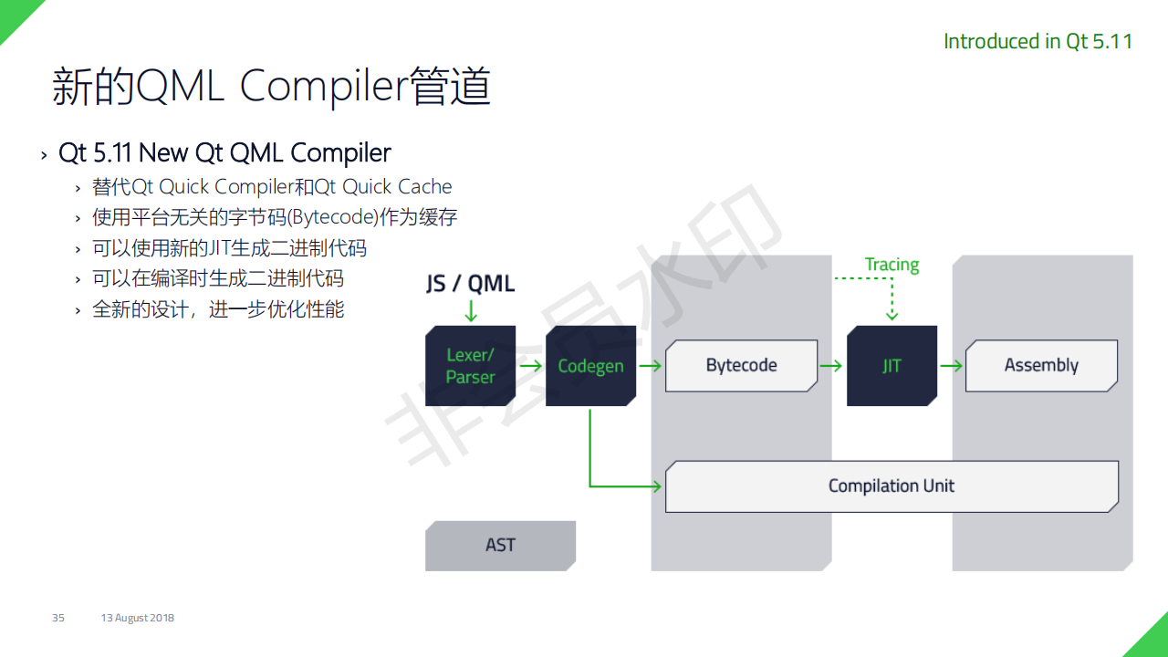
分享成就未来
Qt5- Qt Qml Complier管道

Slide 45
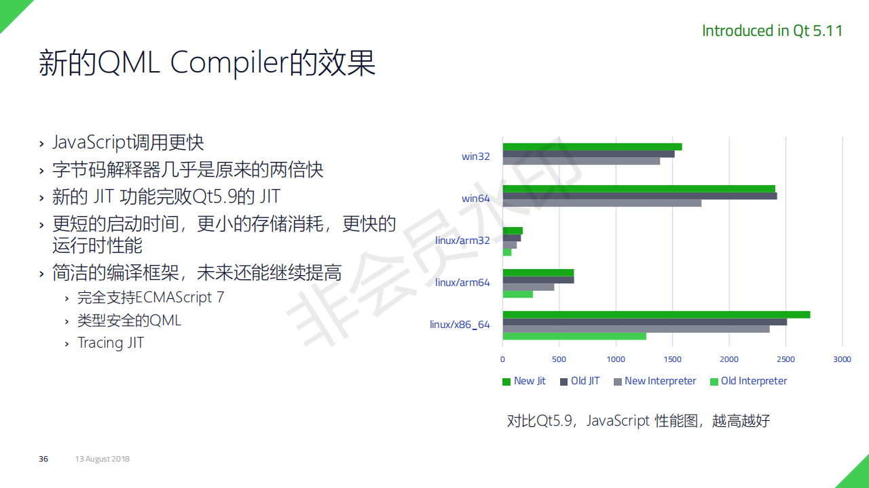
分享成就未来
Qt5- Qt 最新Qml Complier的性能

Slide 46
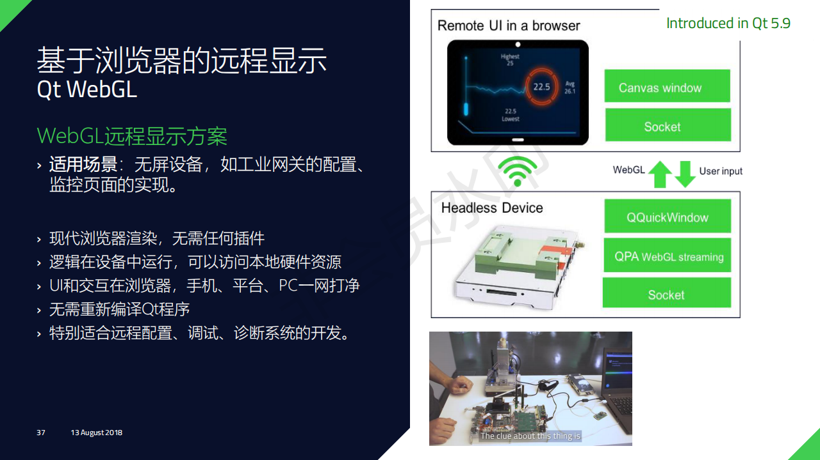
分享成就未来
Qt5- Qt WebGL

Slide 47
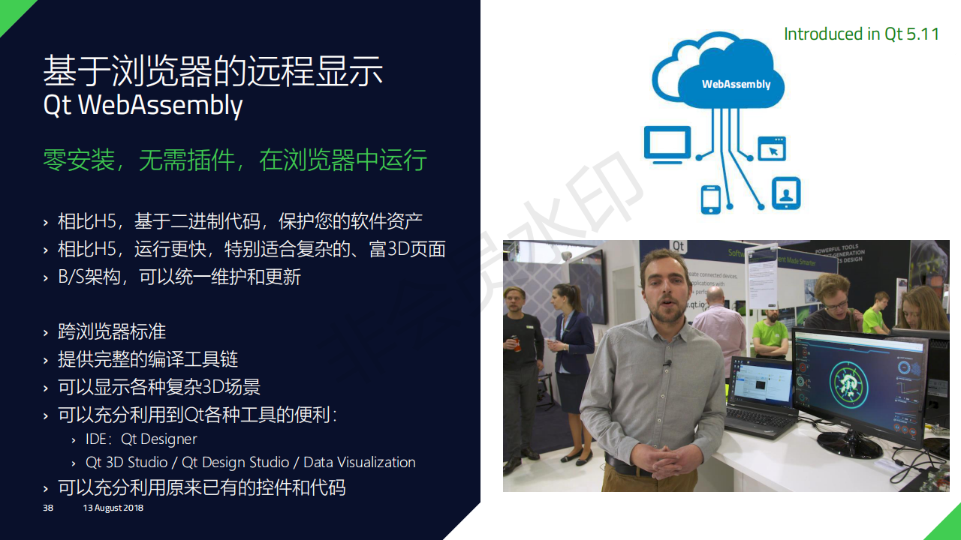
分享成就未来
Qt5- Qt WebAssembly

Slide 48
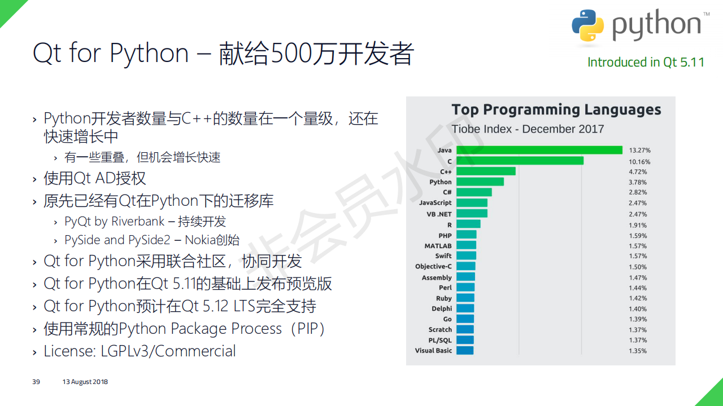
分享成就未来
Qt5- Qt for Python-PySide

Slide 49
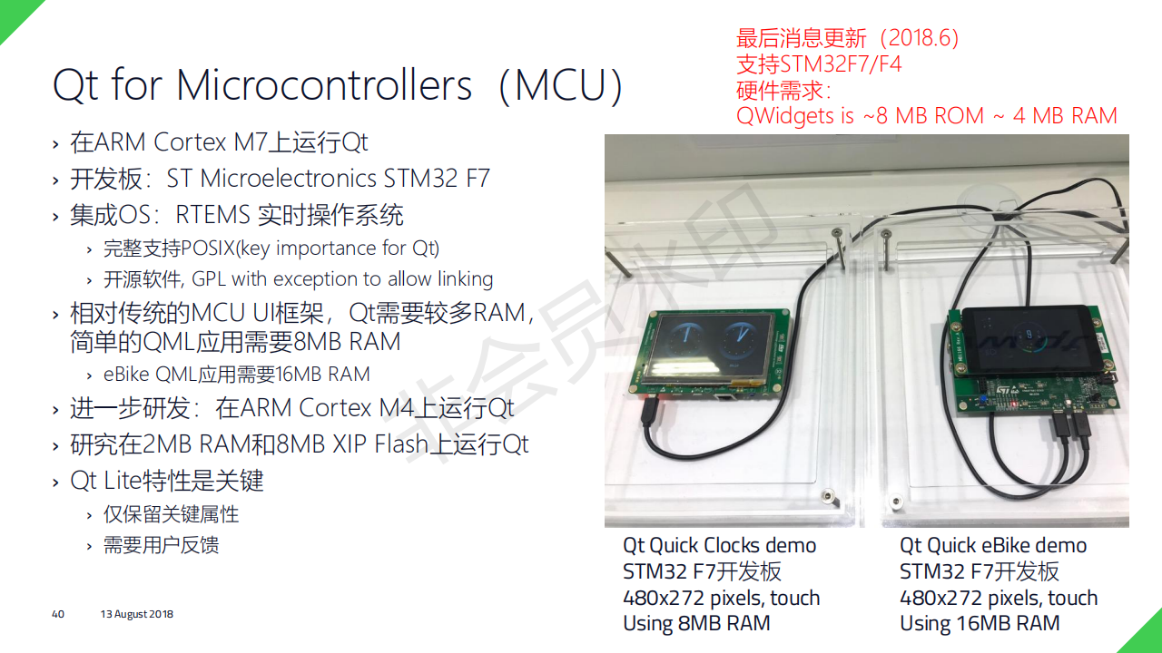
分享成就未来
Qt5- Qt MCU

Slide 50
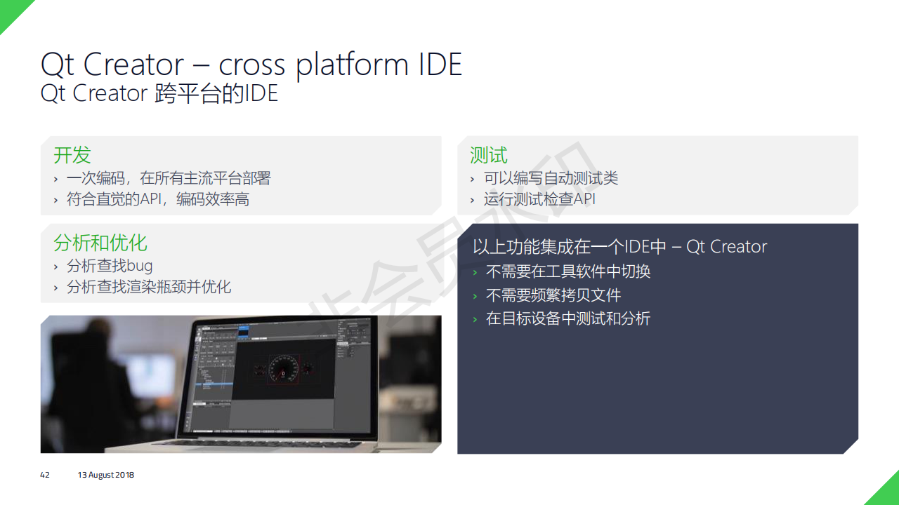
分享成就未来
Qt5- Qt IDE-QtCeator

Slide 51
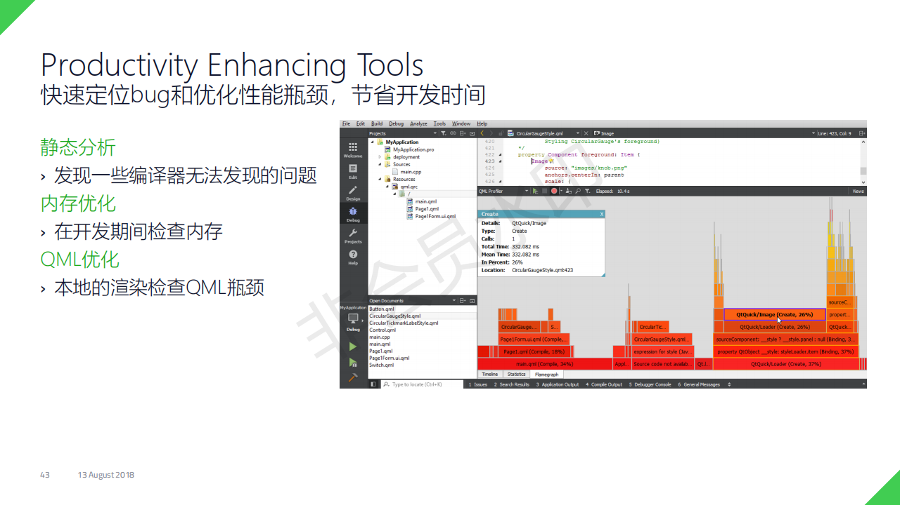
分享成就未来
Qt5- Qt 性能定位

Slide 52
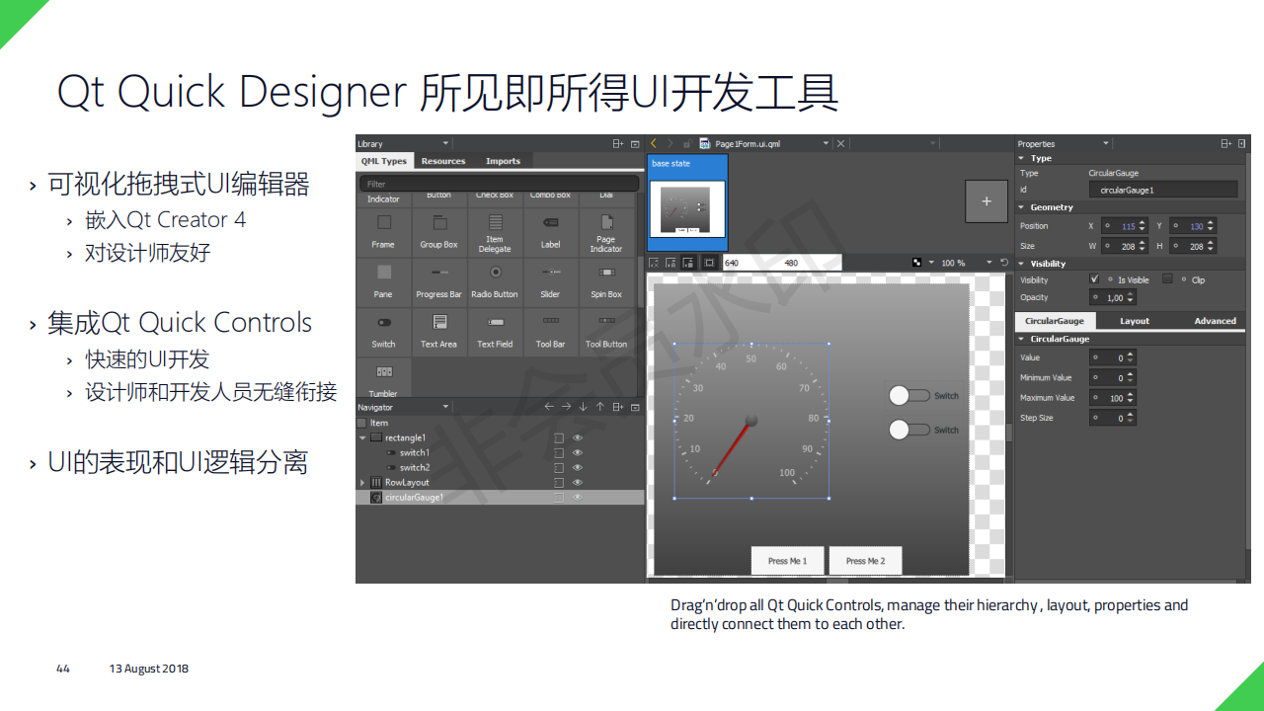
分享成就未来
Qt5- Qt Quick Designer

Slide 53
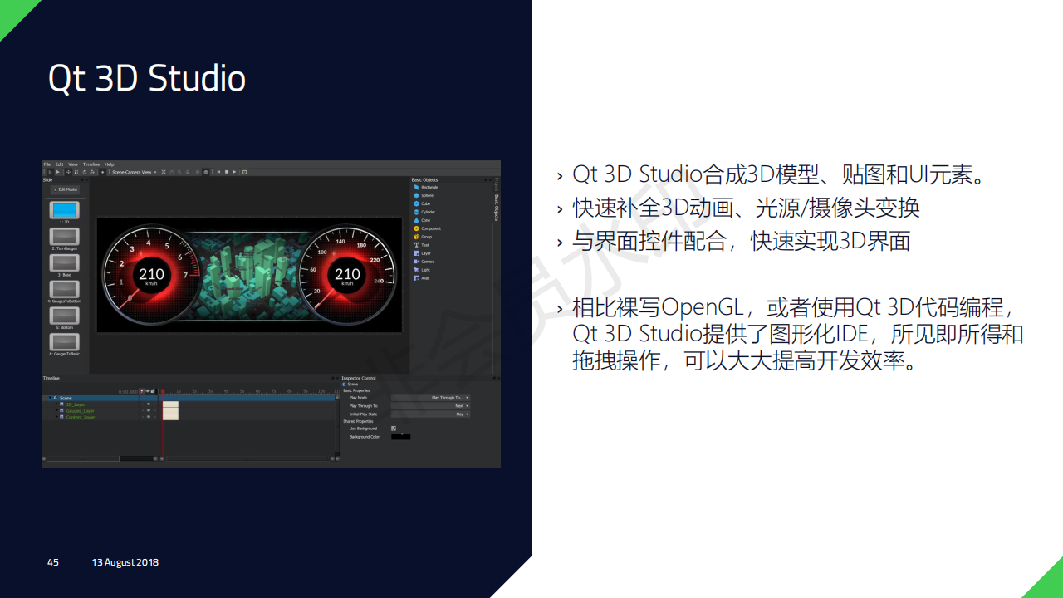
分享成就未来
Qt5- Qt 3D Studio

Slide 54
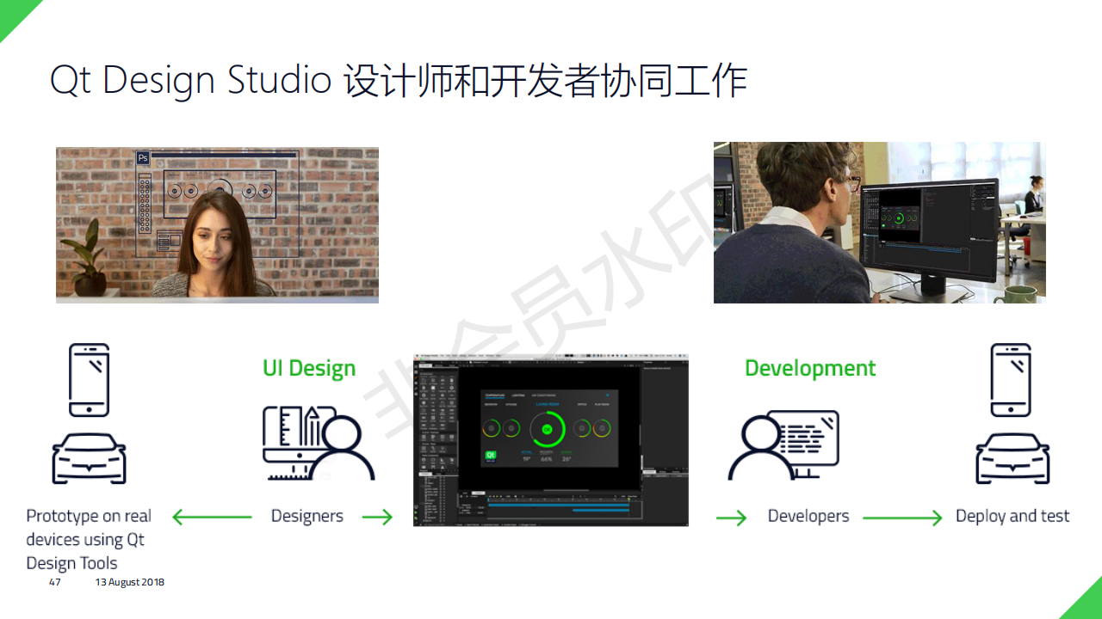
分享成就未来
Qt5- Qt Design Studio

Slide 55
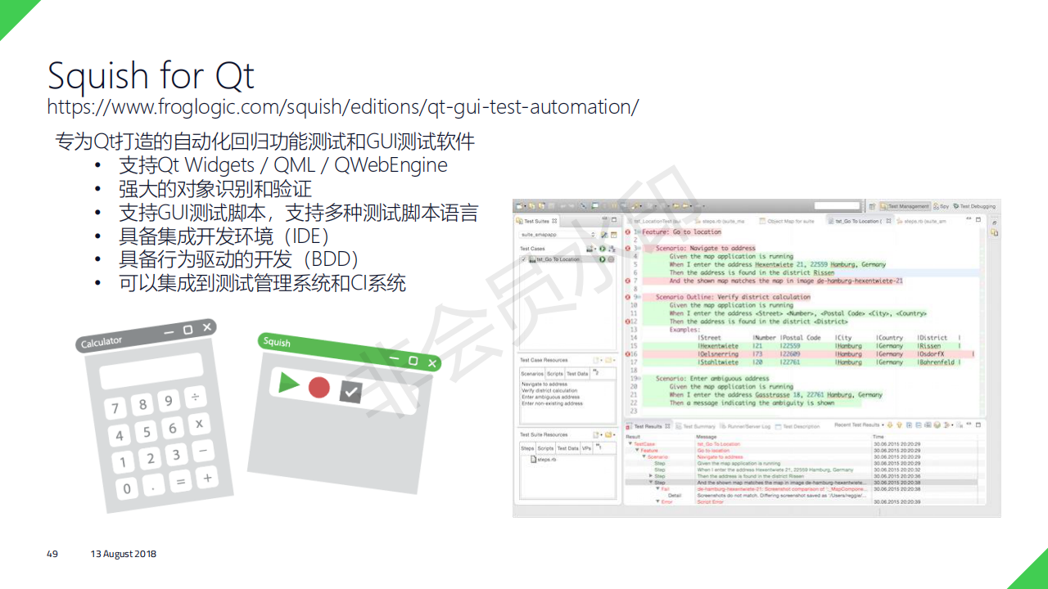
分享成就未来
Qt5- Qt Squish

Slide 56

分享成就未来
Qt5- Qt Gamma Ray

Slide 57

分享成就未来
Qt5- Qt Gamma Ray

Slide 58

分享成就未来
Qt5- Qt Boot to Qt

Slide 59

分享成就未来
Qt5- Qt Lite

Slide 60

分享成就未来
Qt5- Qt 快速启动优化

Slide 61

分享成就未来
Qt5- Qt基本术语

Slide 62
分享成就未来
Qt5- QApplication
从继承关系看，QApplication父类QGuiApplication，QGuiApplication父类是QCoreApplication。
开发命令行程序------>QCoreApplication
基于qml图形界面 ------>QGuiApplication
基于QWidget图形界面------>QApplication
QML与QWidget使用，则用QApplication。我的一个app，只用到了QML，但使用了系统托盘systemtrayicon，就必须使用QApplication，否则无法创建系统托盘。
QApplication包含的功能最多，也就最笨重，QGuiApplication到QCoreApplication越来越轻量。分的这么细，主要目标是实现Qt Lite，到Qt5.8开始，实现用到什么模块，加载什么模块，尽量减小编译后的app体积。
QCoreApplication
QGuiApplication
QApplication

Slide 63

分享成就未来
Qt5- QApplication

Slide 64
分享成就未来
更多请 Join us, Growing together

Slide 65


Qt基础开发框架QFramer
分享成就未来

Slide 66


Join us, Growing together
保持一颗激情的心
简书: 丁江锋
微博: 图解IT-Linux-Python-Qt-Web-IoT
Github: dragondjf
Email: ding465398889@163.com
更多的分享请关注个人微信，加入图解Linux操作系统社区，获取最新的图解分享，分享成就未来，你值得拥有。

